Slide 1
Série d’apprentissage en ligne sur la protection de l’enfance au niveau communautaire
Vidéo 2: Réflexion sur votre programmation au niveau communautaire actuelle
Notes:
Cette présentation doit s’accompagner des ressources suivantes:
Version révisée de SMPE 2019, https://alliancecpha.org/en/CPMS_home
Document extrait du Paquet de renforcement des capacités: M1.S5 – (Document - Typologies de Benham–Long).

Slide 2
Nom de l’activité
Emplacement
Date

Slide 3
But de la série d’apprentissage en ligne
Aim:
Faciliter la mise en œuvre de la Norme minimale 17 de SMPE et la nouvelle ressource interorganisme, Guide de réflexion pour le terrain: Approches au niveau communautaire de la protection de l’enfance dans l’intervention humanitaire.
Objectives:
Child protection practitioners are aware of key Community Level CP terminology and concepts, and know where to access these resources..
Child protection practitioners reflection on current practices in light of research and learning.
Child protection practitioners engage in peer-led conversations on linking the practical usage of resources highlighted and working with communities in humanitarian settings.

Slide 4
Objectifs de la série d’apprentissage en ligne
Objectifs:
Permettre aux professionnels de la protection de l’enfance (PE) de connaitre la terminologie et les concepts clés de la PE au niveau communautaire et savoir où accéder à ces ressources.
Permettre aux spécialistes de la protection de l’enfance de mener une réflexion sur les pratiques actuelles à la lumière des recherches et de l’apprentissage.
Permettre aux professionnels de la protection de l’enfance de s’engager dans des conversations dirigées par les pairs sur l’établissement d’un lien entre l’utilisation pratique des ressources mises en évidence et le travail avec les communautés dans les contextes humanitaires.

Slide 5
Vidéo 2: Réflexion sur votre programmation au niveau communautaire actuelle

Slide 6
But et résultats de l’apprentissage
But:
Faciliter la réflexion sur les niveaux de participation communautaire et de prise de décision dans les pratiques actuelles en matière de protection de l’enfance.
Résultats de l’apprentissage:
Les professionnels de la protection de l’enfance seront capables d’identifier l’importance d’un engagement fort au niveau communautaire dans leurs programmes.
Les acteurs de la protection de l’enfance seront capables de commencer une analyse de leur propre programmation et en évaluer la pertinence et l’efficacité.

Slide 7
Regardez la vidéo!
Notes:
Intégrer un lien vers la vidéo sur YouTube ou sur le site Web de l’Alliance.

Slide 8
Débriefons!
En petits groupes, prenez 5 à 10 minutes pour réfléchir aux questions suivantes.
Questions:
À votre avis, quels sont les messages clés de la vidéo?
Quelles sont vos premières réactions à ces messages?
Trouvez-vous qu’il s’agit d’un cadre utile pour l’analyse?
Énumérez vos réponses sur le tableau de papier
Soyez prêt à présenter au groupe

Slide 9
Où en sommes-nous maintenant?
Référez-vous à la Norme 17: Approches au niveau communautaire et le Document –Typologies de Benham – Long.
Dans votre groupe, créez un tableau des quatre approches.
Discutez des points où vous pensez que votre programmation s’y adapte le mieux.
Notes:
Les participants peuvent rester dans leurs petits groupes ou les combiner pour en faire des groupes légèrement plus grands. Rappelez aux participants qu’il n’y a pas de bonne ou de mauvaise approche!
Si les participants peuvent accéder à l’Internet, vous pouvez également faire un débriefing/résumé rapide dans mentimeter.com, avec un format «choix multiple».

Slide 10
Autres questions de discussion possibles
Souhaitez-vous changer le niveau d’engagement communautaire dans votre contexte? Pourquoi?
Que devez-vous faire pour y parvenir?
Quelles sont les mesures concrètes que vous pouvez prendre pour commencer à adapter votre programmation?

Slide 11
Messages clés
Bien qu’il n’y ait pas de bonne ni de mauvaise façon de travailler avec les communautés, certaines approches réussissent mieux à établir la confiance, l’appropriation et la durabilité au sein d’une communauté.
S’appuyant sur les capacités et les ressources existantes au sein des communautés et des familles dans la mesure du possible, les acteurs de la protection de l’enfance peuvent fournir un meilleur soutien là où on en a le plus besoin.
Avec la Norme 17, une nouvelle ressource Guide de réflexion pour le terrain: Approches au niveau communautaire de la protection de l’enfance dans l’intervention humanitaire, et d’autres ressources importantes, vous pouvez commencer à penser à des approches plus durables et efficaces pour votre contexte spécifique.

Slide 12
Veuillez donner votre feedback au Groupe spécialisé sur la protection de l’enfance au niveau communautaire de l’Alliance!
Avant de partir, veuillez compléter:
La feuille d’inscription
L’exercice de feedback
Notes:
Inclure le lien si l’on inclut le sondage de suivi en ligne.

Slide 13
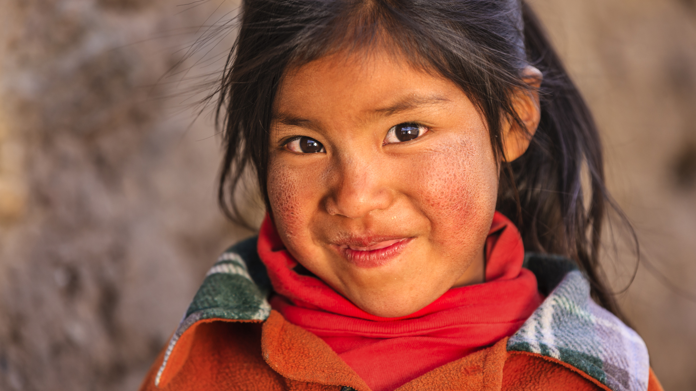
Merci!

